Slide 3
زندگینامه فرانک لوید رایت
فرانک لوید رایت به تاریخ ۸ ژوئن ۱۸۶۷ در ریچلند ایالت ویسکانسن ایالات متحده چشم به جهان گشود. وی تحصیلات پایه خود را در همان زادگاه خود گذراند. او سپس موفق شد با شرکت در آزمون دانشگاه فنی ویسکانسن، به آن راه یابد و تحصیلات خود را در زمینه راه و ساختمان دنبال کند. ورود او به دانشگاه کافی بود تا استعداد نهان وی در زمینه معماری شکفته شود و استادان خود را به شگفتی وا دارد.

Slide 4
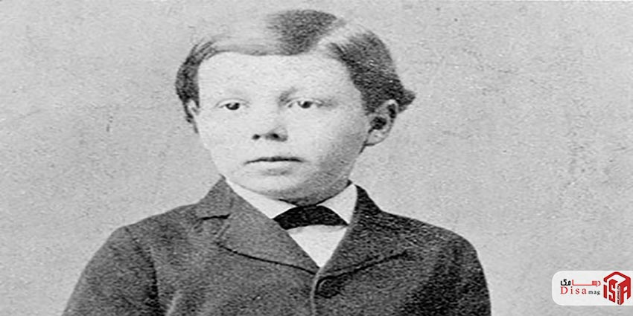

Slide 5
فرانک لوید رایت پس از فارغ‌التحصیلی از دانشگاه فنی ویسکانسن، به استخدام دفتر فنی “آدلر و سالیوان” در آمد که می‌توان آن را یکی از مهم‌ترین اتفاقات زندگی وی بر شمرد؛ چراکه وی به سبب آشنایی با “لوئیس سالیوان” که یکی از معماران شاخص سبک شیکاگو به شمار می‌رود و آموزه‌های گرانقدر وی، دچار انقلابی درونی شد که تاثیرش در آثار وی هویداست.

Slide 6
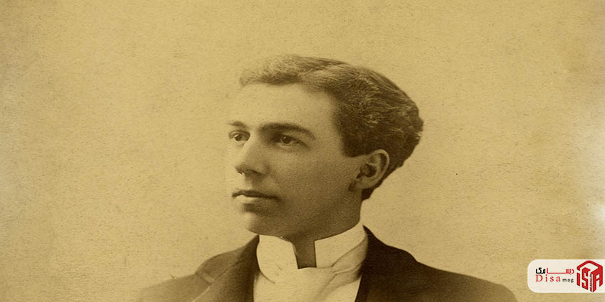

Slide 7
فرانک لوید رایت در سال ۱۸۹۱ میلادی و پس از کسب تجربیات فراوان در نزد لوئیس سالیوان، دفتر فنی خود را به صورت مخفیانه دایر کرد. این پنهان کاری او تنها ۲ سال به طول انجامید و در نهایت منجر به اخراج وی از دفتر آدلر و سالیوان گردید. راست خود این بحران در زندگی شغلی‌اش را نقطه عطفی در زندگی خویش می‌داند که سبب پیشرفت روز افزون وی گردد؛ چراکه این امر سبب شد که او طراحی را به صورت مستقل شروع کند و به کسب شهرت با نام خود بپردازد.

Slide 8
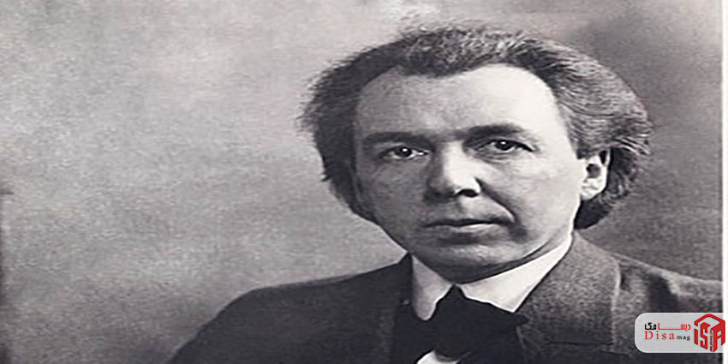

Slide 9
تحلیل خانه‌ای در شهر پرایری اثر فرانک لوید رایت

Slide 11
معرفی خانه‌ای در شهر پرایری
در سال ۱۹۰۱ میلادی مجله “ژورنال خانه بانوان”، مقاله‌ای را تحت عنوان “یک خانه در شهر پریری” به رشته تحریر در آورد. در این راستا، فرانک لوید رایت نه تنها طراحی‌های خود را ارسال نمود، بلکه متنی را به این مجله ارسال کرد که ایده‌های اولیه‌اش در مورد مدل مفهومی “خانه پرایری” را نشان می‌داد

Slide 12
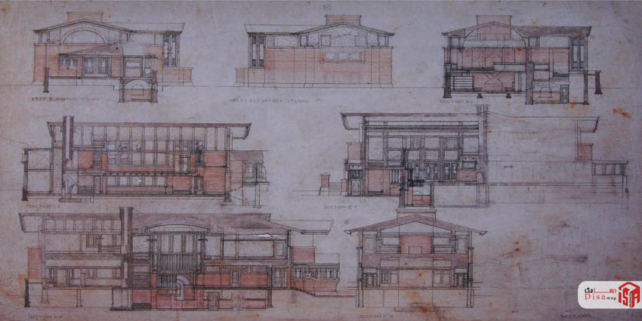

Slide 13
مفهوم
ظاهر خانه پرایری، نشان دهنده نفوذ چشم‌گیر گیاهان و درختان است که به نحو قاطعانه‌ای با چشم انداز خانه تلفیق شده‌اند.تراس‌های کوچک و گسترده و سقف شیب‌دار، ویژگی‌های منحصر بفرد سازه و سکون و آرامش بی‌نظیر آن را در کنار رابطه صمیمانه‌اش با محیط اطراف به تصویر می‌کشند. طرح‌ها، بخش‌ها و چشم انداز خانه پریری، امکان استفاده از آن را به عنوان بخشی از چهار بلوک (که در آن هر یک از چهار خانه در دور مرکز سازه واقع شده‌اند) نشان می‌دهد، به طوری که هر یک از آن‌ها، یکی از زوایا را اشغال می‌کنند و لذا حریم خصوصی خود را نسبت به دیگری دارند.

Slide 14
